Slide 1
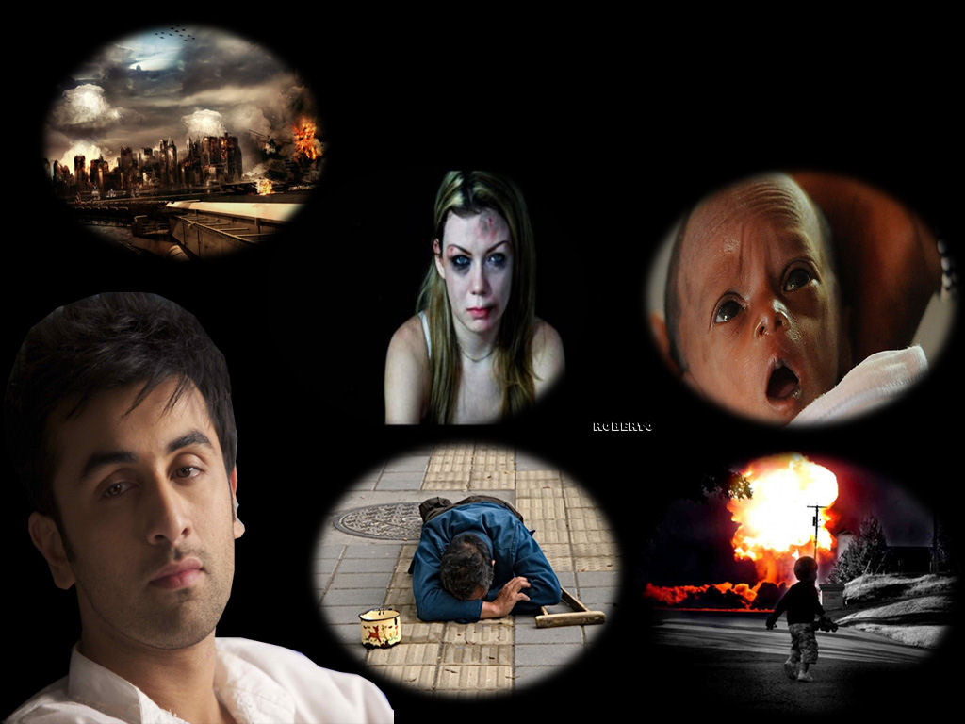

Cuando el hombre
Confronta a dios
Roberto
AVANCE MANUAL
Lima-Perú

Slide 2

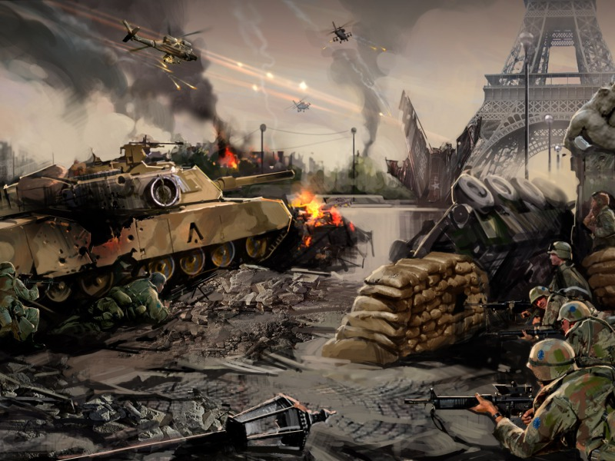
Muchas veces el hombre se pregunta...... Si existe Dios ¿porqué hay tanta maldad en el mundo, como las guerras, asesinatos, violaciones sexuales, secuestros, extorsiones, robos, etc.? Si Dios existe, ¿porque hay tanta pobreza, hambre, marginación, desigualdad, cuales reguero de pólvora se expande por toda la sociedad?
Éstas y muchas interrogantes se hacen muchas personas y al no tener una respuesta satisfactoria, deciden voluntariamente no creer en Dios; otros se vuelven agnósticos, es decir, no niegan ni afirman que Dios existe y otros piensan que Dios existe, pero que está tan lejano a las necesidades humanas que optan por calificarlo como un ser malo.

Slide 3

Para intentar dar una explicación del porque este estado de cosas, tenemos que ir al principio de la creación, cuando Dios creó a Adán y Eva y los puso en el huerto del Edén.
En Génesis 2:16-17 dice “Y los bendijo Dios, y les dijo: Fructificad y multiplicaos; LLENAD la tierra, y SOJUZGADLA, y SEÑOREAD en los peces del mar, en las aves de los cielos, y en todas las bestias que se mueven sobre la tierra”.
Podemos apreciar que en este pasaje de la Biblia, Dios bendice a Adán y Eva para que multiplicaran su descendencia y poblaran la tierra y les da AUTORIDAD para TENER DOMINIO sobre la TIERRA y autoridad para SOMETER a los seres marinos, aves y seres terrestres. En consecuencia, paralela a esa AUTORIDAD DE DOMINIO viene la LIBERTAD DE ACCIÓN que le es dada al hombre.

Slide 4
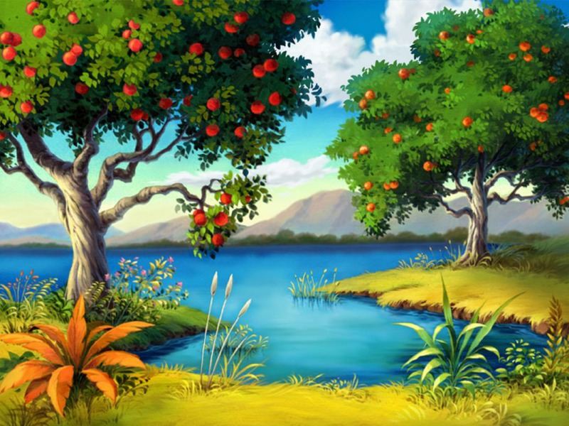
En Génesis 2:16-17 nos dice “Y mandó Yahveh Dios al hombre, diciendo: De todo árbol del huerto podrás comer; mas del árbol de la ciencia del bien y del mal no comerás; porque el día que de él comieres, ciertamente morirás”.
En este pasaje Dios le da al hombre LIBRE ALBEDRÍO, para que haciendo uso de su RAZÓN pueda ELEGIR, entre OBEDECER y comer del fruto de todo árbol del huerto, que para Dios era válido comer, o DESOBEDECER su mandato, en cuyo caso, implicaría comer el fruto del árbol de la ciencia del bien y del mal, que era el prohibido.
Y ya sabemos que ellos desobedecieron al comer del fruto del árbol prohibido y por lo tanto PERDIERON AUTORIDAD Y DOMINIO sobre la TIERRA, PERDIERON EL SEÑORÍO sobre los animales, y lo que es peor, ellos murieron espiritualmente por ese PECADO, ya que perdieron su COMUNIÓN PERSONAL con Dios y empezaron a envejecerse y finalmente morir físicamente.

Slide 5
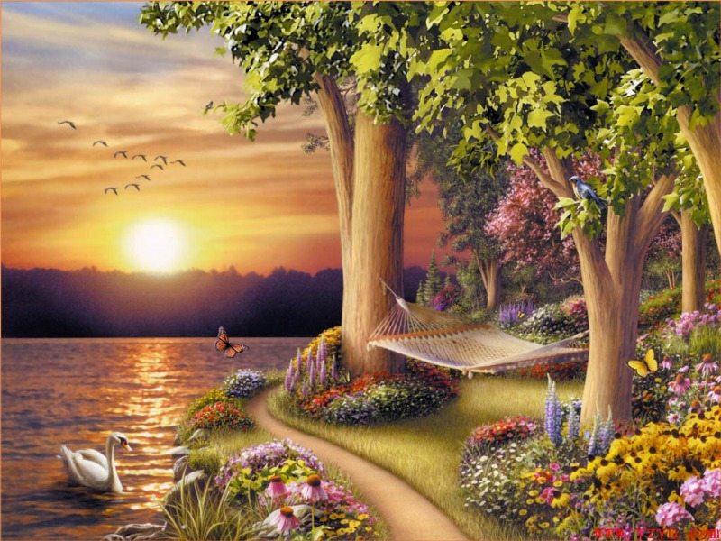
Apreciado lector, quizás Ud. se puede preguntar ¿porqué Dios permitió que en el huerto del Edén existiera el árbol de la ciencia del bien y del mal, si éste representaba lo prohibido para el hombre?
O en todo caso, ¿No hubiera sido mejor que Dios dejara en el huerto del Edén, los árboles permitidos por ÉL, a fin de que el hombre pudiera comer de sus frutos? ¿Qué necesidad tuvo Dios de poner en el huerto del Edén, el árbol de la ciencia del bien y del mal?
La respuesta reside en que Dios no creó al hombre para que fuera un autómata, cual robot, sino que lo dotó de RAZÓN, VOLUNTAD PROPIA Y LIBRE ALBEDRÍO para ELEGIR cual DECISIÓN TOMAR y precisamente dejó en el huerto del Edén, el árbol de la ciencia del bien y del mal, PARA PROBAR AL HOMBRE, si habría o no de OBEDECERLE.

Slide 6
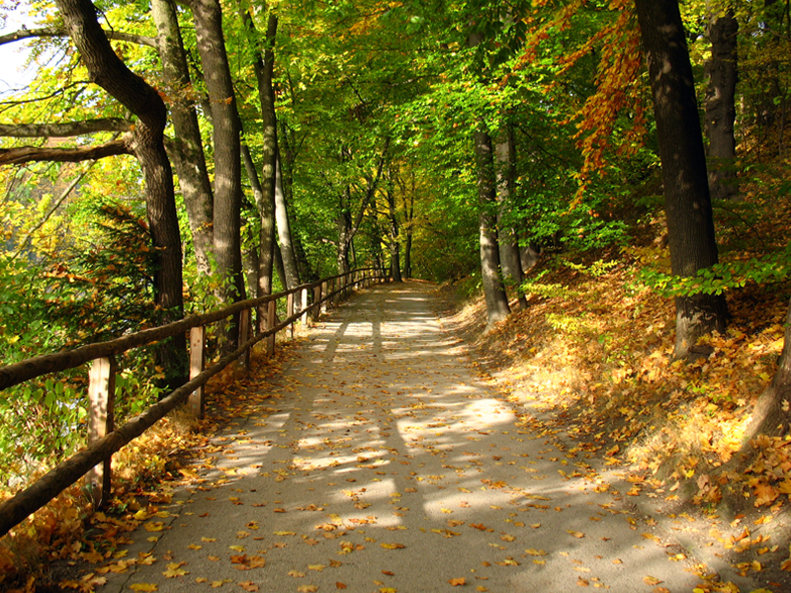
Y como Adán y Eva, siendo sometidos a PRUEBA, no pudieron pasarla satisfactoriamente, desobedecieron a Dios por lo que voluntariamente decidieron andar en sus PROPIOS RAZONAMIENTOS, según su conciencia les dictaba y en la medida que los hombres llegaron a multiplicarse y poblar la tierra, la Biblia nos dice en Génesis 6:5 “Y vio Jehová que la MALDAD de los hombres era mucha en la tierra, y que todo designio de los pensamientos del corazón de ellos era de continuo solamente el mal”.
Apreciado lector, es por ello que nosotros, los seres humanos, en nuestro estado natural poseemos una naturaleza caída, carnal, pecaminosa que hace que nos orientemos o tendamos al mal, a pesar de las buenas intenciones que podamos albergar en nuestro corazón y eso se puede palpar desde que el niño en la medida que va teniendo uso de razón, comienza a desobedecer las reglas familiares.

Slide 7
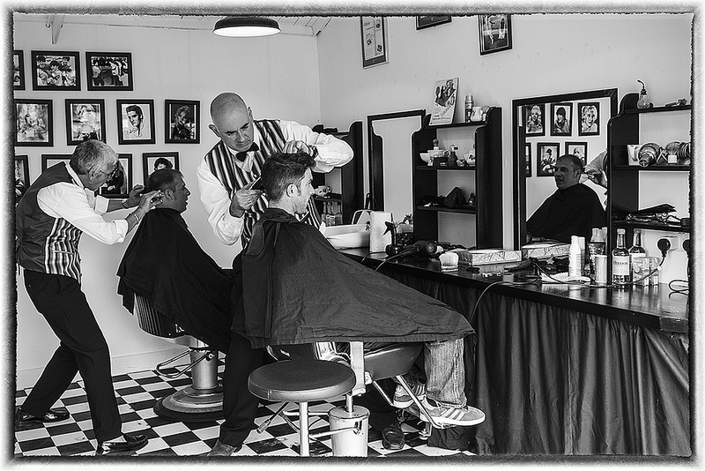
Amado lector, si Ud. me permite, quisiera relatar algo que encontré por la red y que grafica muy claramente el caso de cuando un hombre decide CONFRONTAR A DIOS ; y se trata de una historia entre un hombre y un barbero, la cual dice así:
“Un hombre fue a una barbería a cortarse el cabello y recortarse la barba, como de costumbre. En estos casos entabló una amena conversación con la persona que le atendía. Hablaban de tantas cosas y tocaron muchos temas.
De pronto, tocaron el, tema de Dios.
El barbero dijo:
Fíjese caballero que yo no creo que Dios exista, como usted dice.
- Pero, por qué dice usted eso? – pregunta el cliente

Slide 8
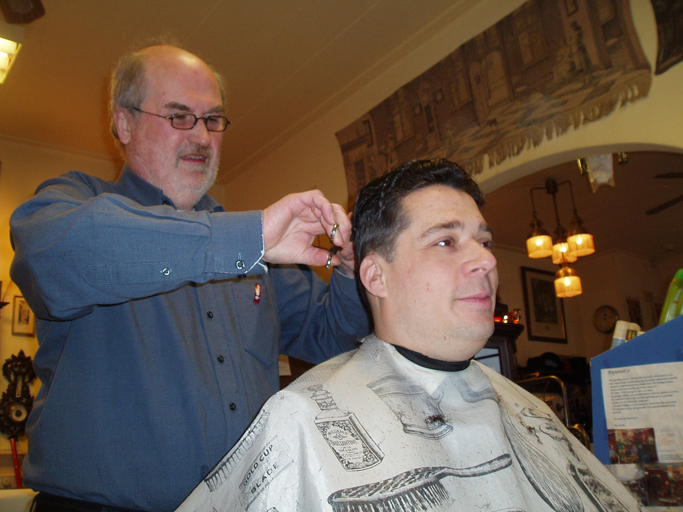
Pues es muy fácil, basta con salir a la calle para darse cuenta de que Dios no existe. O…dígame, acaso si Dios existiera, habría tantos enfermos? Habría niños abandonados? Si Dios existiera, no habría sufrimiento, ni tantas matanzas, ni violaciones, ni tanto dolor para la humanidad. Yo no puedo pensar que exista un Dios que permita todas estas cosas.
El cliente se quedó pensando un momento, pero no quiso responder para evitar una discusión.
El barbero termino su trabajo y el cliente salió del negocio.
Recién abandonaba la barbería, vio en la calle a un hombre con la barba y el cabello largo; al parecer hacía mucho tiempo que no se lo cortaba y se veía muy desarreglado

Slide 9
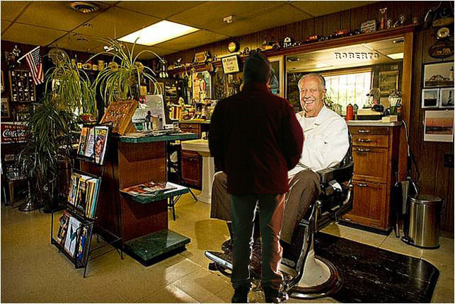
Entonces entró de nuevo a la barbería y le dijo al barbero.
- Sabe una cosa? Los barberos no existen.
- ¿Cómo que no existen? -pregunta el barbero-.
Si aquí estoy yo y soy barbero. – No! -dijo el cliente-, no existen, porque si existieran no habría personas con el pelo y la barba tan larga como la de ese hombre que va por la calle.

Slide 10
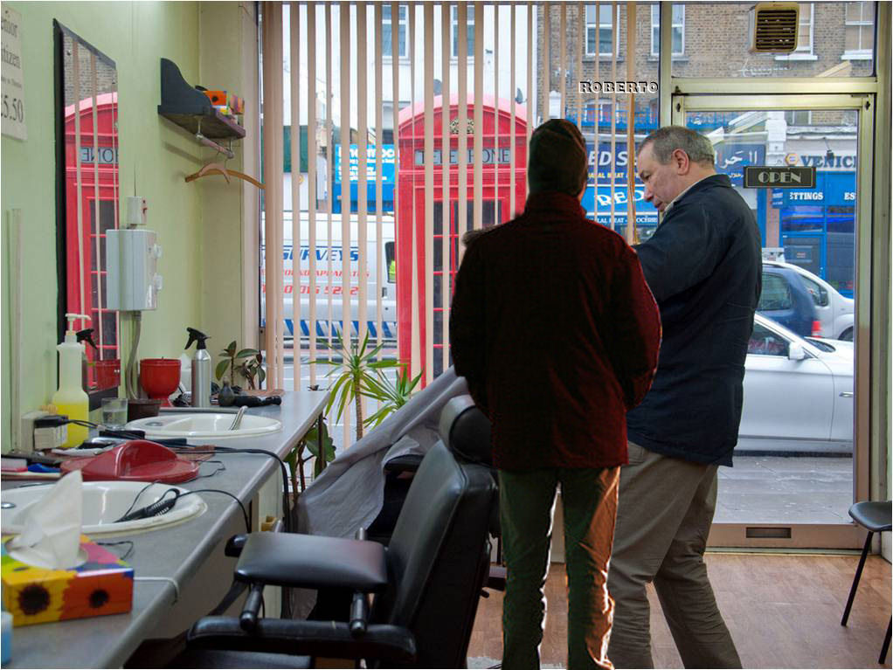
- EXACTO! -DIJO EL CLIENTE-.
ESE ES EL PUNTO. DIOS SI EXISTE, LO QUE PASA ES QUE LAS PERSONAS NO VAN HACIA ÉL Y NO LE BUSCAN, POR ESO HAY TANTO DOLOR, MALDAD Y MISERIA”.
- Ah, los barberos si existen, lo que pasa es que esas personas no vienen hacia mi.
Amado lector, si hay ese panorama tan sombrío, lleno de superlativa iniquidad en el mundo, en razón de que el hombre no busca a Dios ni mucho menos le reconoce en sus caminos, es porque, de hecho, el ser humano ha decidido por cuenta propia andar en sus propios caminos, según su humana sabiduría y concepción filosófica, haciendo caso omiso a los preceptos que Dios dejó en las Sagradas Escrituras.

Slide 11
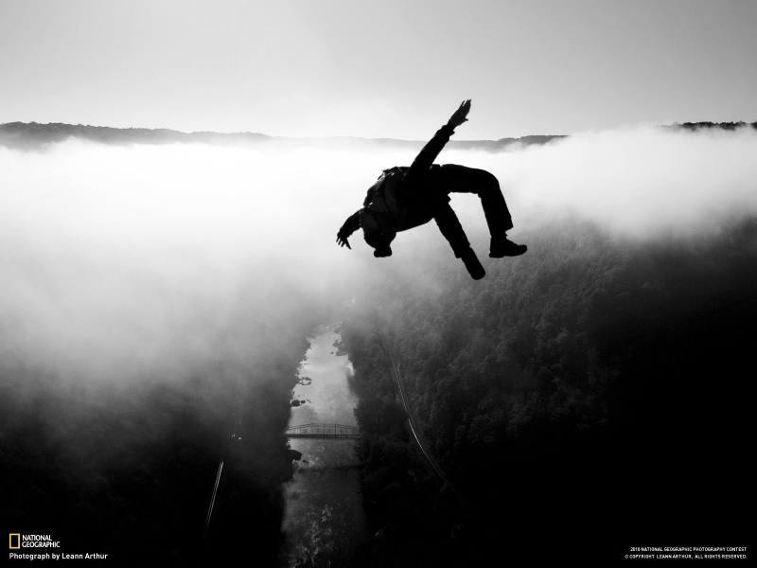
Quiero poner un ejemplo: Cuando una persona decide desafiar la ley de la gravedad y se lanza de un quinto piso, sin ninguna protección, es evidente que VA A SUFRIR LAS CONSECUENCIAS de ello, cierto?
De manera análoga, toda persona que decide hacer caso omiso de las leyes y mandatos divinos, tenga o no conocimientos de ellas, va a sufrir, en algún momento de su vida, las CONSECUENCIAS de INFRINGIR lo establecido por Dios en su Palabra y ese infringir los mandatos de Dios, tiene un nombre propio y se llama PECADO.
Muy amado lector, nuestro Dios es un Dios de entrañable amor para con su creación y en especial, para con el ser humano, que ha sido creado a imagen y semejanza de ÉL.

Slide 12
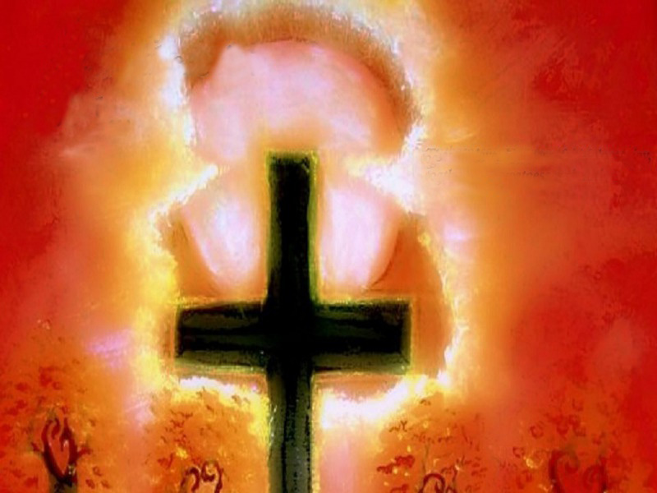
Pero también Dios es un SER SANTO, que no tiene MANCHA ni cosa que pueda opacar su magnificencia y por tanto, su misma naturaleza conlleva a rechazar el PECADO del hombre, aún cuando AMA profundamente al pecador y la prueba está en que envió por puro amor a su único Hijo , Jesucristo, a este mundo para ser cruelmente crucificado a fin de que el hombre que se arrepienta de sus pecados y le reciba como su Señor y Salvador, tenga la oportunidad de heredar la vida eterna y alcanzar salvación de su alma.
Las Sagradas Escrituras son bien precisas cuando hablan acerca del pecado y voy a seleccionar un par de versículos:
Isaías 59:2 dice “pero vuestras iniquidades han hecho DIVISIÓN entre vosotros y vuestro Dios, y vuestros pecados han hecho OCULTAR de vosotros su rostro para no oír”.

Slide 13
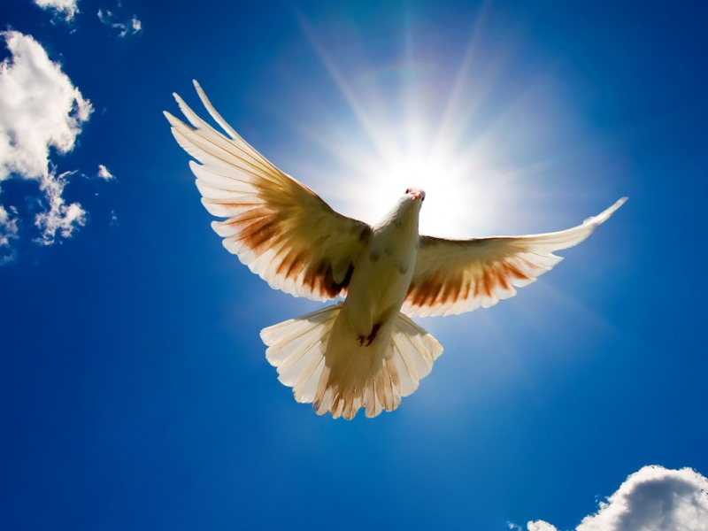
Proverbios 6:16-19 “Seis cosas ABORRECE Yahveh, y aun siete ABOMINA su alma: Los ojos altivos, la lengua mentirosa, las manos derramadoras de sangre inocente, el corazón que maquina pensamientos inicuos, los pies presurosos para correr al mal, el testigo falso que habla mentiras, y el que siembra discordia entre hermanos”.
Romanos 6:23 “Porque la PAGA del pecado es MUERTE, más la dádiva de Dios es vida eterna en Cristo Jesús Señor nuestro”.
Proverbios 16:25 “Hay CAMINO que PARECE DERECHO al hombre, pero su fin es camino de muerte”.

Slide 14
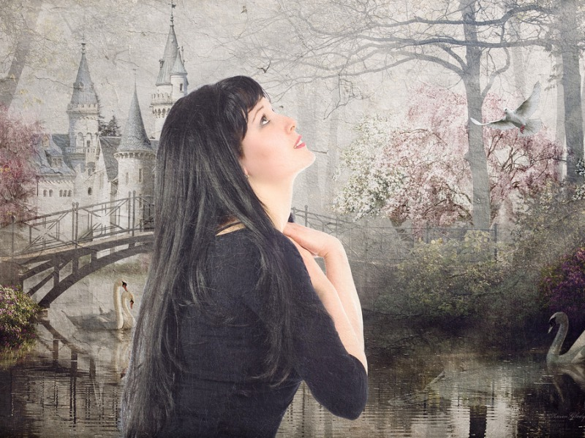
Juan 9:31 “Y sabemos que Dios no oye a los pecadores; pero si alguno es temeroso de Dios, y hace su voluntad, a ése oye”.
Distinguido lector, de las 5 citas bíblicas podemos concluir:
a) Dios RECHAZA el pecado y eso constituye una BARRERA o división para que el hombre pueda tener plena COMUNIÓN con su Creador.
b) El hombre que no se ARREPIENTE y CONFIESA su pecado ante Dios, todas las oraciones que éste haga no podrán ser OÍDAS y por tanto JAMÁS SERÁN CONTESTADAS.
c) La recompensa por el pecado es la muerte. La muerte no solo es física, sino que existe lo que se denomina la muerte espiritual y para que Ud. entienda mejor ello, tenemos que remontarnos al Edén, donde Adán Y Eva, luego de la caída perdieron su COMUNIÓN PERSONAL CON DIOS (eso es muerte espiritual)

Slide 15
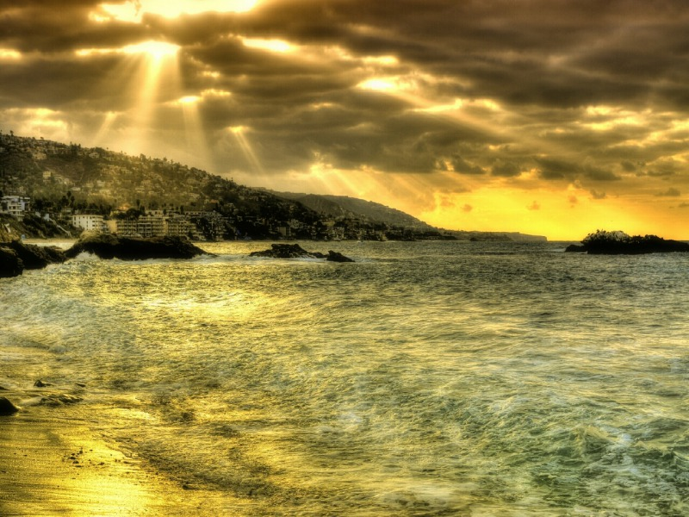
Y como consecuencia de la muerte espiritual de ambos, empezaron a envejecerse, luego enfermarse y posteriormente morir físicamente.
d) El hombre que anda en sus propios caminos, que según a su criterio, son derechos, sabios y correctos, de acuerdo a su MORAL, Y FILOSOFÍA, no coincide con las instrucciones que Dios dejó a través de la Biblia, antes bien como dice en Juan 16:15 “…. porque lo que los hombres tienen por sublime, delante de Dios es ABOMINACIÓN”.
Dios llama a ello “camino de muerte”, porque lleva a la perdición eterna del alma.
Y como la sociedad está compuesta de seres humanos, sume UD. cuantas personas son las que andan en sus propios caminos sin obedecer a Dios y la sumatoria de eres humanos constituye un pueblo, una ciudad y por último, una nación.

Slide 16
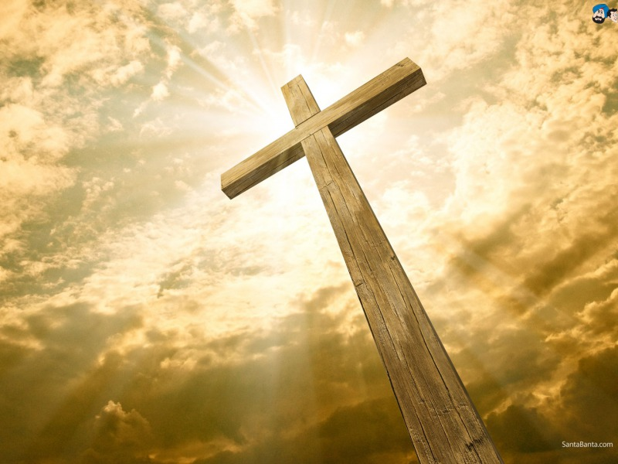
En consecuencia, son millones los seres humanos que andan en sus propios caminos sin buscar a Dios, ni mucho menos, obedecen sus mandatos y por ello la Biblia dice en Proverbios 14:34 “La justicia engrandece a la nación; más el PECADO es AFRENTA de las NACIONES”.
Y ya que hablamos del pecado de una nación, si Ud. me permite, quiero hacer referencia a la antigua ciudad de Nínive, otrora capital de la nación de Asiria (considerado uno de los grandes imperios de la humanidad) , aproximadamente hacia el siglo VIII A.C. , cuando según el relato bíblico del profeta Jonás, Dios le había encomendado la predicación del mensaje de ARREPENTIMIENTO a dicha ciudad, ya que la maldad que había en ella era extrema.

Slide 17

El pasaje en mención está en Jonás 3:4-10 que dice:
3:4 Y comenzó Jonás a entrar por la ciudad , camino de un día, y predicaba diciendo: De aquí a CUARENTA DÍAS NÍNIVE SERÁ DESTRUIDA.
3:5 Y los hombres de Nínive creyeron a Dios, y proclamaron ayuno, y se vistieron de cilicio desde el mayor hasta el menor de ellos.
3:6 Y llegó la noticia hasta el rey de Nínive, y se levantó de su silla, se despojó de su vestido, y se cubrió de cilicio y se sentó sobre ceniza.
3:7 E hizo proclamar y anunciar en Nínive, por mandato del rey y de sus grandes, diciendo: Hombres y animales, bueyes y ovejas, no gusten cosa alguna; no se les dé alimento, ni beban agua;

Slide 18
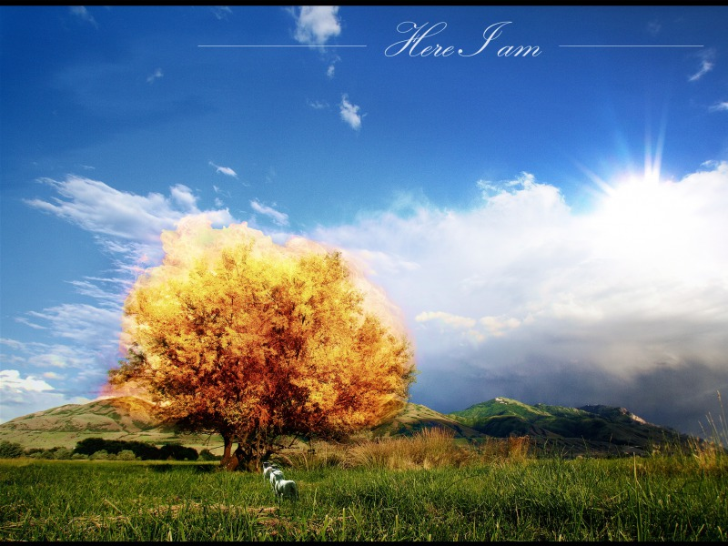
3:8 sino cúbranse de cilicio hombres y animales, y CLAMEN a DIOS FUERTEMENTE; y conviértase cada uno de su mal camino, de la rapiña que hay en sus manos.
3:9 ¿Quién sabe si se volverá y se arrepentirá Dios, y se apartará del ardor de su ira, y no pereceremos?
3:10 Y vio Dios lo que hicieron, que se CONVIRTIERON de su MAL CAMINO; y se arrepintió del mal que había dicho que les haría, y no lo hizo."
Del relato bíblico podemos concluir que Dios no destruyó la ciudad de Nínive porque sus moradores, empezando desde su gobernante, el rey, se ARREPINTIERON a la predicación del profeta Jonás.
De otro lado, este pasaje es el ÚNICO que figura en la Biblia donde se señala UNA FECHA EXACTA (40 días) DE UN JUICIO DE DIOS PARA UNA CIUDAD.

Slide 19
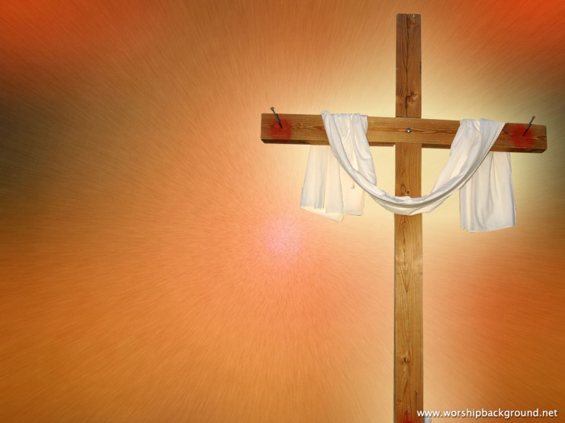
Otro punto a considerar es que gracias a la MISERICORDIA de Dios es que Nínive no fue destruida y es por ello que en Proverbios 28:13 dice “El que encubre sus pecados no prosperará; más el que los confiesa y se aparta alcanzará misericordia”..
Dios no opera en la sociedad como si ésta fuera una manada, que de un solo “golpe” va a acabar con la maldad, sufrimiento y demás males que aqueja a la sociedad contemporánea.
En consecuencia, Dios, es un Dios personal, es decir que está presto a actuar sobre cada hombre y mujer que voluntariamente deciden entregar sus vidas para que ÉL las dirija; y eso fue lo que sucedió en la ciudad de Nínive, ya que Dios confrontó a cada persona con su pecado y su maldad y es por ello que todos los moradores se arrepintieron.

Slide 20
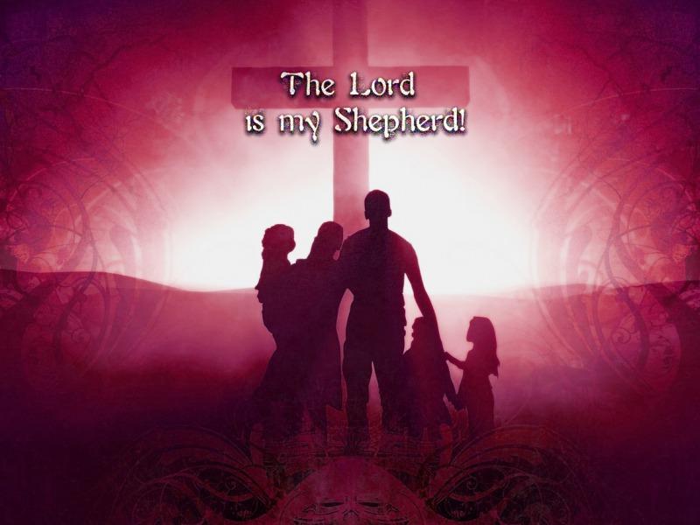
Oración para recibir a Cristo como Único Salvador
Amado Dios, sé que soy un pecador y necesito que me perdones de toda ofensa y rebelión contra ti, en palabra, pensamiento y obra.
Me arrepiento de todos mis pecados. Te ruego Señor que me limpies con la Sangre de Jesús, dame su justicia y una nueva vida en Cristo, transformando mi ser por tu Espíritu Santo.
Amado Dios, yo confieso con mi boca que Jesús es el Señor y creo en mi corazón que Dios le levantó de los muertos, pues tu Palabra dice que con el corazón se cree para justicia y con la boca se confiesa para salvación.
Señor Jesús, te recibo como mi Señor y Salvador e invito a tu Espíritu Santo a morar en mi corazón para que dirijas y gobiernes mi vida y ayúdame a encontrar una iglesia donde se predique tu Evangelio Completo.
Bendito Dios, te doy gracias por recibir tu Salvación y por inscribir mi nombre en el Libro de la Vida, en el Nombre de Jesús. Amén.

Slide 21

TRABAJOS CRISTIANOS PUBLICADOS EN “MIS PPS”, POR MI
Nota.- Una vez que Ud. ha hecho CLICK en el enlace a fin de poder descargar el power point deseado, tiene que salir de esta presentación si desea visualizar dicha presentación.
1.- Evidencias Científicas de la Biblia – Parte I – DAR CLIC AQUÍ
2.- Melodía Cristiana: Sendas Dios Hará – DAR CLIC AQUÍ
3.- Evidencias Científicas de la Biblia – Parte II – DAR CLIC AQUÍ
4.- Melodía Cristiana: Sumérgeme – DAR CLIC AQUÍ
5.- Jesucristo no es Religión, Él es Vida – DAR CLIC AQUÍ
6.- Melodía Cristiana: Las Cosecha – DAR CLIC AQUÍ
Hacer clic para siguiente diapositiva

Slide 22



Accede a la sección que desees desde aquí:
Propia Creación
De la Red
Dedicatorias | Fechas Especiales | Graciosos
Historia y Arte | Lugares | Musicales
Naturaleza y Ciencias | Política | Reflexión
Religiosos | Románticos | Salud
Dedicatorias | Fechas Especiales | Graciosos
Historia y Arte | Lugares | Musicales
Naturaleza y Ciencias | Política | Reflexión
Religiosos | Románticos | Salud
Si deseas recibir pps periódicamente en tu correo electrónico subscríbete aquí:

